Slide 1


Kompiuterių tinklai
III (11) gimnazijos klasė
1 pamoka

Slide 2
Kompiuterių tinklai. III (11) gimnazijos klasė
Informatikos bendroji programa
30.4. Technologinių problemų sprendimo mokymo(si) turinys.
30.4.1. Kompiuterių tinklai. Susipažįstama su kompiuterių tinklų samprata ir jų nauda, interneto sąvoka, aiškinamasi, kuo skiriasi lokalieji ir išoriniai kompiuterių tinklai. Susipažįstama su pagrindiniais kompiuterių jungimo į tinklą būdais, pagrindine tinklų įranga, prieigos prie interneto priemonėmis. Analizuojamas TCP/IP interneto protokolas: aptariami pagrindiniai tinklo, kompiuterių, įrenginių adresacijos naudojant IPv4 principai, paaiškinama IP adreso sąvoka, pateikiama pavyzdžių. Susipažįstama su vidiniais, išoriniais ir dinaminiais IP adresais. Aptariamos pagrindinės tinklo (interneto) paslaugos, jų teikimo protokolai (pavyzdžiui, HTTP(S), FTP(S), SMTP, POP3, IMAP4 ir kt.) ir standartai. Išsiaiškinama domeno sąvoka ir domeno ryšys su URL. Išbandomos ir tyrinėjamos kompiuterių tinklo analizės, diagnostikos, tyrimo priemonės (pavyzdžiui, https://whatismyipaddress.com ir kt.), aiškinamasi, kaip susieti tinklinius ir belaidžiu ryšiu (pavyzdžiui, Bluetooth) valdomus įrenginius su kitais skaitmeniniais įrenginiais.
Informatikos bendroji programa (2022). Teisės aktų registras:
https://e-tar.lt/rs/aesupplement/1a764050239511edb4cae1b158f98ea5/PibGuMnJPz/b52ac6c04f0e11ee81b8b446907f594f/
(2023-09-20)

Slide 3
Trumpa kompiuterių tinklų istorija
Trumpa kompiuterių tinklų istorija naudinga siekiant suprasti, kaip technologijos pasikeitė per pastaruosius dešimtmečius ir tapo tokiomis, kokios jos yra šiandien, padeda suvokti, kaip technologijos keičia visuomenę, verslą ir kasdienybę.
Internetas ir tinklų technologijos yra vieni pagrindinių globalizacijos varomųjų ratų. Suvokimas apie tai, kaip internetas ir socialiniai tinklai keičia kultūrą ir visuomeninę sąveiką, suteikia gilesnį supratimą apie šiuolaikinę visuomenę.
Žinios apie technologijų praeitį padeda kritiškiau vertinti technologijų poveikį visuomenei ir būti sąmoningiems technologijų naudotojams.
Supratimas apie tinklų istoriją ir evoliuciją gali padėti suvokti, kodėl kyla tam tikros saugumo ir privatumo problemos internete.

Slide 4
Ankstyvieji interneto metai
1960-tieji. Pirmieji kompiuterių tinklai buvo kuriami eksperimentiniais tikslais. Dažniausiai jie būdavo izoliuoti ir nebuvo skirti plačiajam naudojimui.
ARPANET (1969). JAV Gynybos ministerijos projektas, skirtas sujungti kelis kompiuterius. Tai laikoma interneto pradžia.
Plėtra 1980-aisiais. Išpopuliarėjo lokalūs tinklai (LAN) ir didesni tinklai (MAN, WAN). Įmonės pradėjo naudoti kompiuterių tinklus veiklai modernizuoti.
TCP/IP (1983). Sukurtas protokolų (taisyklių) rinkinys, kuris padėjo standartizuoti duomenų perdavimą tarp skirtingų kompiuterių sistemų.

Slide 5
Interneto aukso amžius
World Wide Web (1991). Tim Berners-Lee sukuria World Wide Web (hipertekstą). Tai palengvina informacijos pasiekiamumą ir naudojimą naudojant internetą.
Naršyklės. Sukurtos programos (tokios kaip Netscape Navigator ir vėliau Internet Explorer) leido naudotojams paprasčiau ir greičiau naršyti internete.
Socialiniai tinklai ir mobilus internetas (2004). Įsteigtas Facebook. Socialiniai tinklai (Facebook, Twitter, LinkedIn ir kt.) keičia komunikacijos internete būdą ir patobulina keitimąsi informacija bei jos platinimą.
Mobilus internetas. Su išmaniaisiais telefonais ir 3G, 4G bei 5G technologijomis, internetas tampa vis labiau prieinamas ne tik namuose ar darbe, bet ir kelyje, viešose vietose, gamtoje.

Slide 6
Dabartis ir ateitis
Daiktų internetas (Internet of Things – IoT). Dabartinė tendencija yra prie interneto jungti ne tik kompiuterius, bet ir kitus prietaisus. Tai gali būti šaldytuvai, kiti būtiniai prietaisai, automobiliai, ir netgi išmanūs namai.
Debesų technologijos. Duomenys ir programinė įranga vis dažniau laikomi „debesyje“. Visa tai pasiekiama iš bet kurios vietos, kur yra interneto prieiga.
Kompiuterių tinklai ir toliau intensyviai vystosi, didėja informacijos perdavimo greičiai, didėja paslaugų įvairovė.

Slide 7
Klaiusimai temai
„Trumpa kompiuterių tinklų istorija“
Kodėl yra naudinga žinoti, kaip vystėsi kompiuterių tinklų technologijos, kaip jos keitėsi per pastaruosius dešimtmečius ir tapo tokiomis, kokios jos yra šiandien? Kaip technologijos ir jų kaita keičia visuomenę, verslą, kasdienybę?
Kokiomis technologijomis (ar jų tąsa), paminėtomis trumpoje kompiuterių tinklų istorijoje, naudojatės jūs ar jūsų šeimos nariai (trumpai jas apibūdinkite)? Kodėl svarbu kritiškiau vertinti technologijų poveikį visuomenei ir būti sąmoningiems technologijų naudotojams?
Kokios istorinės sąvokos, technologijos jums ne visai aiškios, o kokios, jūsų manymu, pakankamai gerai žinomos? Kaip manote, kodėl vienos technologijos žinomos, o kitos nelabai? Gal galite paminėti ir apibūdinti kokias nors jums žinomas kompiuterių tinklų svarbias technologijas, kurios nebuvo paminėtos ankstesnėse skaidrėse?
Kodėl svarbu ne tik mokėti naudotis kai kuriomis tinklų technologijomis, bet ir žinoti jų istoriją, suprasti, kaip jos veikia? Kaip internetas ir socialiniai tinklai keičia kultūrą ir visuomeninę sąveiką?
Kodėl kyla tam tikros saugumo ir privatumo problemos internete? Ką reikėtų daryti, siekiant sumažinti šias problemas? Kuo siūlytumėte papildyti tinklo etiketą?

Slide 8
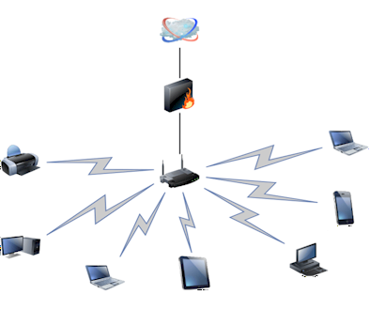
Kompiuterių tinklų samprata
Kompiuterių tinklas yra sistemų rinkinys, kuriame kompiuteriai yra susieti tarpusavyje tam, kad galėtų dalintis resursais, informacija ir paslaugomis. Tinkluose gali būti jungiami ne tik stacionarūs ar nešiojami kompiuteriai, bet ir kiti įrenginiai, tokie kaip spausdintuvai, mobilieji telefonai, serveriai ir kt.
Pagal mastą kompiuterių tinklai skirstomi į:
  PAN (Personal Area Network) – asmeniniai tinklai.
  LAN (Local Area Network) – vietiniai tinklai, dažniausiai naudojami
  biuruose ar namuose.
  CAN (Campus Area Network) – universitetų, didelių mokyklų ar įmonių tinklai
  MAN (Metropolitan Area Network) – miesto, regiono masto tinklai.
  WAN (Wide Area Network) – kompiuterių tinklai, apimantys didesnes
  teritorijas ar net visas šalis.

Slide 9
Kompiuterių tinklų nauda
Dalinimasis duomenimis. Tinklai leidžia naudotojams dalintis informacija ir failais greitai ir efektyviai.
Bendrieji resursai. Kompiuteriuose, prijungtuose prie tinklo, gali būti naudojami bendrieji resursai, pvz., spausdintuvai ar interneto ryšys, serverių resursai.
Komunikacija. Elektroninio pašto, pranešimų ir kitų komunikacijos priemonių naudojimas yra lengvas ir patogus būdas susisiekti su žmonėmis visame pasaulyje.
Nuotolinis darbas. Tinklai leidžia dirbti nuotoliniu būdu, prieiti prie darbo vietos iš bet kurios pasaulio vietos.
Informacijos paieška. Internetas suteikia galimybę greitai rasti reikiamą informaciją.
Programinės įrangos ir atnaujinimų diegimas. Tinklai leidžia centriniam serveriui ar kitiems tinklo kompiuteriams ir įrenginiams diegti programinės įrangos atnaujinimus.
Saugumas: Nors tinklai gali kelti saugumo grėsmes, tačiau taip pat suteikia priemones duomenims saugoti ir atstatyti, efektyviai naudoti duomenų, informacijos, virtualių kompiuterių kopijas.

Slide 10
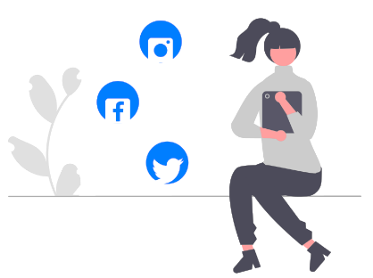
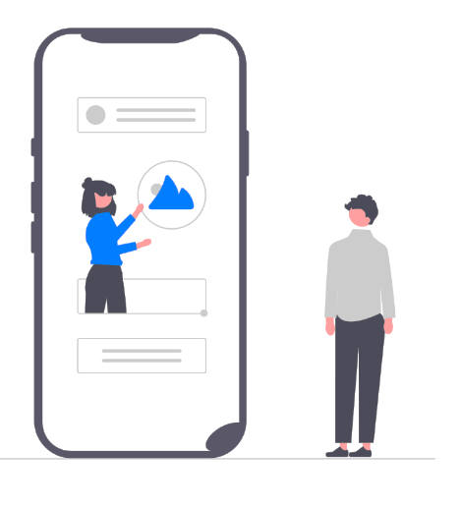
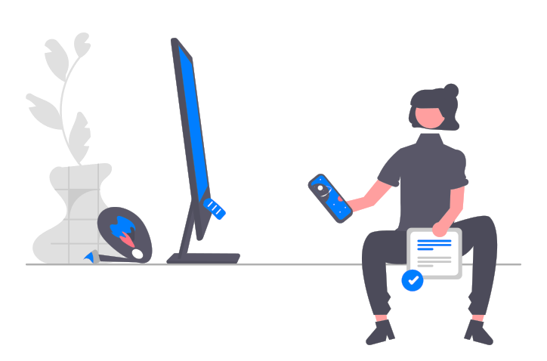
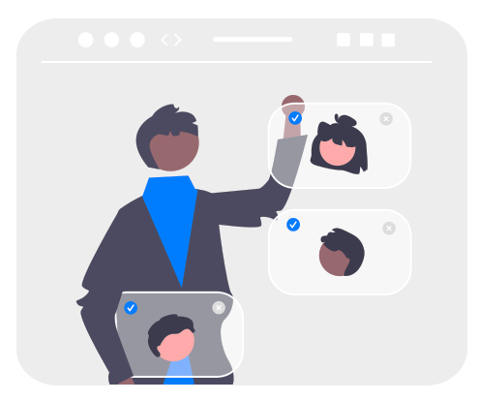
Svarbu
Naudojant kompiuterių tinklus, svarbu suprasti ne tik techninę, bet ir socialinę, ekonominę ir kultūrinę kompiuterių tinklų reikšmę
šiuolaikinėje visuomenėje.
https://undraw.co/illustrations

Slide 11
Kompiuterių tinklų modeliai
Kompiuterių tinklų modeliai gali būti įvairūs. Jie atspindi skirtingus būdus kaip kompiuteriai gali bendrauti tarpusavyje.
Čia apžvelgsime keletą pagrindinių modelių.

Slide 12
Kompiuterių tinklų modeliai (1)
Klientas–Serveris. Šiame modelyje vienas ar keli kompiuteriai (klientai) jungiasi prie centrinio kompiuterio (serverio) tam, kad pasiektų resursus ar paslaugas.
Peer-to-Peer (P2P). Kiekvienas kompiuteris gali veikti kaip klientas irkaip serveris. Tai reiškia, kad visi kompiuteriai gali tiesiogiai bendrauti tarpusavyje, be centrinio serverio.
N-Tier (Daugiasluoksnis). Šiame modelyje skirtingi sluoksniai ar lygiai yra atsakingi už skirtingas funkcijas. Pavyzdžiui, pristatymo sluoksnis gali būti atsakingas už vartotojo sąsają, logikos sluoksnis už verslo taisykles, o duomenų sluoksnis už duomenų saugojimą.
Mašina-Mašina (M2M). Čia įrenginiai ar sensoriai komunikuoja tarpusavyje be žmogaus įsikišimo.

Slide 13
Kompiuterių tinklų modeliai (2)
Klasteriai. Tai grupė kompiuterių, dirbančių kartu, kad atliktų didelio masto užduotis.
Įtinklinta kompiuterija (Grid Computing). Skirtingi kompiuteriai iš įvairių geografinių vietų gali būti sujungti, kad atliktų tam tikras užduotis. Kiekvienas kompiuteris gali atlikti dalį darbo ir pateikti rezultatus.
Kraštinė kompiuterija (Edge Computing). Informacijos apdorojimas atliekamas arti duomenų šaltinio, pavyzdžiui, sensorių ar kitų įrenginių, o ne centrinėje duomenų saugykloje ar debesyje.

Slide 14
Kompiuterių tinklų modeliai (3)
Rūko kompiuterija (Fog Computing). Tai yra tarpinis modelis (tarp Edge Computing ir centralizuoto duomenų apdorojimo), kuriame apdorojimas gali būti atliekamas arčiau duomenų šaltinio, bet taip pat ir naudojant resursus iš debesies.
Šaltinis–Tinklas (Content Delivery Network, CDN). Šis modelis leidžia efektyviau pristatyti turinį vartotojams, pasitelkiant keletą serverių, esančių įvairiose geografinėse vietose.
Hibridiniai modeliai. Atsižvelgiant į konkretų scenarijų ar poreikius įvairūs tinklo modeliai gali būti derinami tarpusavyje siekiant optimalaus rezultato.
Kiekvienas iš šių modelių turi savo privalumus ir trūkumus, ir pasirinkimas priklauso nuo specifinių reikalavimų ir konteksto.

